Slide 1
Johanka Blowersová - 27.1.2019 Ivanovice na Hané

Slide 2
Staň se stavitelem
Johanka Blowersová - 27.1.2019 Ivanovice na Hané

Slide 3
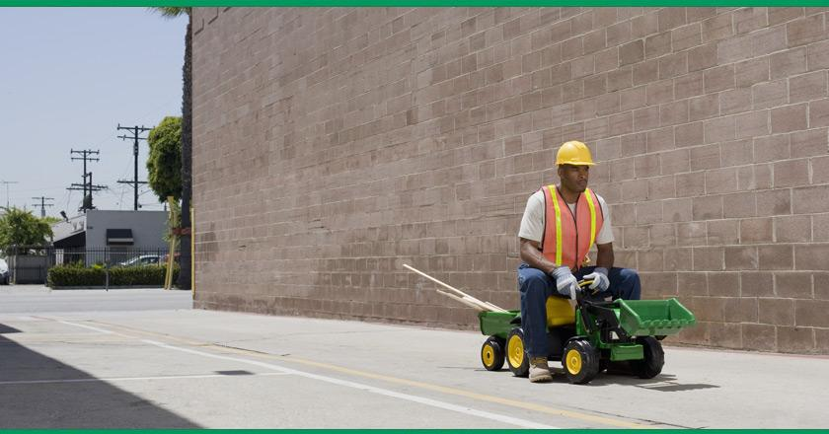
Staň se stavitelem
Johanka Blowersová - 27.1.2019 Ivanovice na Hané

Slide 4
Ujisti se stavíš na pevném základě

Slide 5
A já ti pravím, že ty jsi Petr; a na této skále zbuduji svou církev a brány pekel ji nepřemohou. MT 16:18

Slide 6
Zjisti svůj úkol na stavbě

Slide 7
¹¹ To on rozdal své dary – ¹² pro přípravu svatých k dílu služby, aby se Kristovo tělo budovalo, ¹³ abychom nakonec všichni dospěli k jednotě víry a poznání Božího Syna, k dokonalému lidství, k plné míře Kristovy dospělosti.
¹⁴ Nesmíme proto nadále zůstat nemluvňaty zmítanými a unášenými kdejakým poryvem učení, lidskou prohnaností a vychytralým sváděním k bludu. ¹⁵ Místo toho máme mluvit pravdu v lásce a v každém ohledu růst v Krista, který je hlavou. ¹⁶ Z něj celé tělo, spojené a svázané pomocí všech tkání, roste a buduje se v lásce, když každá jednotlivá část plní úkol, který jí náleží.

Slide 8
Komunikuj

Slide 9
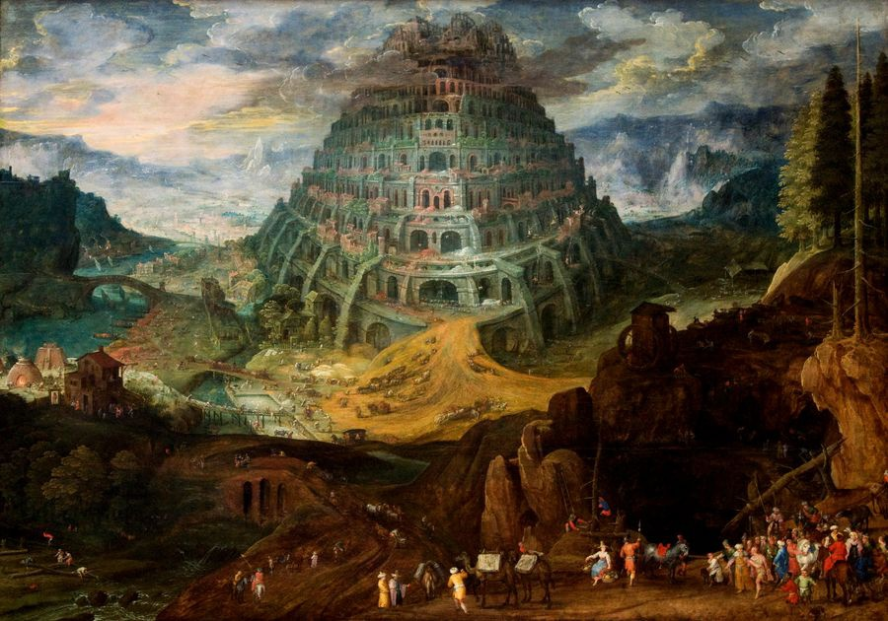

Slide 10
Dělej věci svým unikátním způsobem

Slide 11
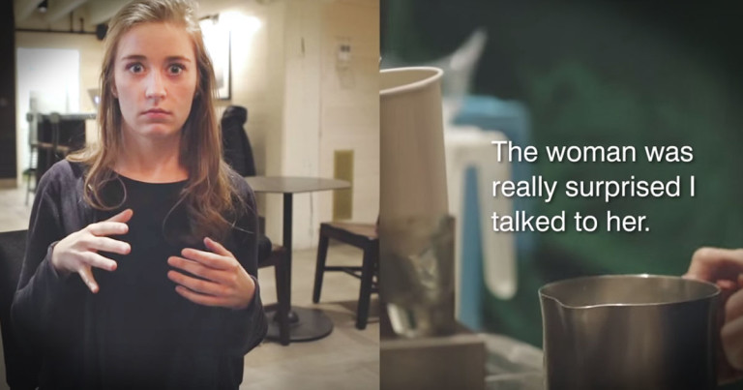

Slide 12
Nech si radit, přijmi kritiku VEDE K RŮSTU

Slide 13
Proto se navzájem povzbuzujte a buďte jeden druhému oporou, jak to již činíte.
Žádáme vás, bratří, abyste uznávali ty, kteří mezi vámi pracují, jsou vašimi představenými v Kristu a napomínají vás. 1.TSL 5:11-12

Slide 14
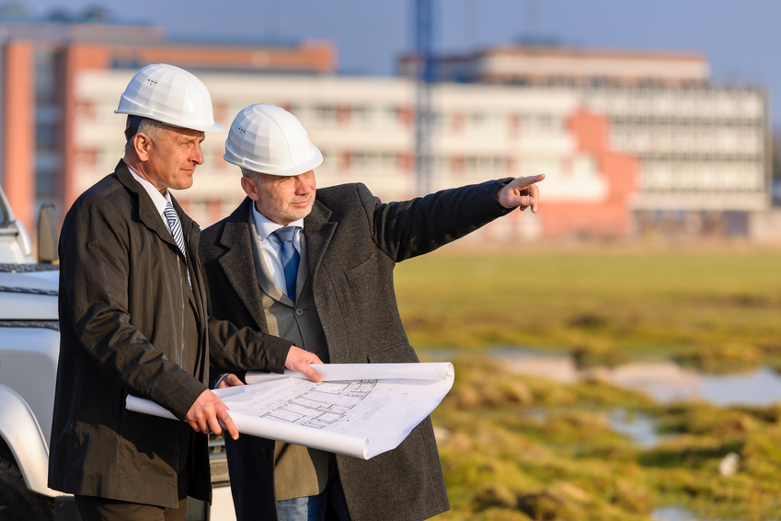
Naslouchej a ZACHOVEJ SE dle pokynů stavbyvedoucího

Slide 15
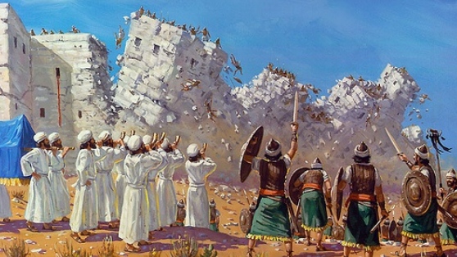

Slide 16
Nezapomeň budovat sám sebe

Slide 17
Staň se vůle tvá

Slide 18
Sním ...
Sním o církvi, kde lidé dychtí po tom, být součástí budování Božího království
Sním o služebnících ochotných udělat vše a obětovat vše pro Boží plán

